Slide 1
数 值 分 析
主讲教师： 刘春凤
cfliu@tju.edu.cn

Slide 2
教材：数值分析，李庆扬，王能超，易大义编，第5版，清华大学出版社，2008
上课时间及地点：
周一下午, 5，6节 24-501
周三下午，5，6节（单周），24-501
课件下载：
http://cs.tju.edu.cn/faculty/cfliu/Numerical Analysis 2012

Slide 3
课程内容
Ch1：绪论
Ch2：插值法
Ch3：函数逼近与曲线拟合
Ch4：数值积分与数值微分
Ch5：解线形方程组的直接方法
Ch6：解线形方程组的迭代方法
Ch7：非线性方程求根
Ch8：矩阵特征值问题计算（略）
Ch9：常微分方程初值问题数值解法

Slide 4
第1章 绪 论

Slide 5
数值分析的定义与主要内容
数值分析的定义：
数值分析也称为计算方法，是计算数学的一个主要部
分.
计算数学是数学科学的一个分支，主要研究用计算机求解各种数学问题的数值计算方法及其理论与软件实现.
数值分析的主要内容：
数值分析的内容包括函数的数值逼近、数值微分与数
值积分、非线性方程数值解、数值线性代数、常微和偏微
数值解等.

Slide 6
数值分析研究的对象
数值分析也是以数学问题为研究对象，把理论与
计算紧密结合，着重研究数学问题的数值方法及
其理论.
数值分析既有纯数学高度抽象性科学性的特点，
又有应用数学的广泛性与实际试验的高度技术性的
特点，是一门与计算机使用密切结合的实用性很强
的数学课程

Slide 7
数值分析的特点：
面向计算机，能根据计算机特点提供切实可行的
有效算法.
有可靠的理论分析，能任意逼近并达到精度要求，
对近似算法要保证收敛性和数值稳定性，还要对误差进行分析.
要有好的计算复杂性，时间复杂性好是指节省时
间，空间复杂性好是指节省存储量，这也是建立算法要研
究的问题，它关系到算法能否在计算机上实现.

Slide 8
数值分析的特点（续）：
要有数值实验，即任何一个算法除了从理论上要
满足上述三点外，还要通过数值试验证明是行之有效的.

Slide 9
数值计算的误差
误差来源与分类
用计算机解决科学计算问题的过程如下：
首先要建立数学模型，
它是对被描述的实际问题进行抽象、简化而得到的，因而是近似的.
实际问题
数学模型
模型误差:数学模型与实际问题之间出现的误差

Slide 10
实际问题
观测误差:由观测产生的误差称为.
数学模型
数值分析只研究用数值方法求解数学模型产生的误差.
当数学模型不能得到精确解时，通常要用数值方法求
它的近似解.

Slide 11
实际问题
数学模型
数值计算方法
上机计算求出结果
截断误差或方法误差:近似解与精确解之间的误差.

Slide 12
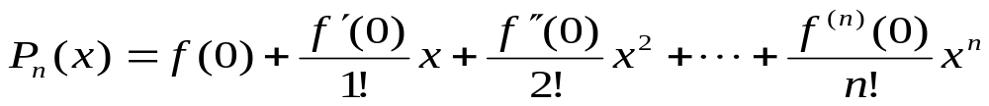

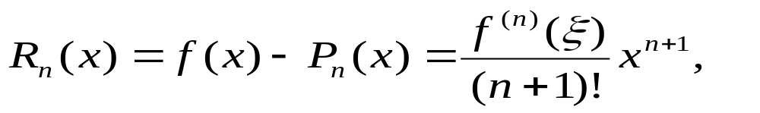

例如，用泰勒(Taylor)多项式
近似代替函数 ，
则数值方法的截断误差是
在用计算机做数值计算时，还要受计算机字长的限制，原始数据在计算机上表示会产生误差，

Slide 13




计算过程又可能产生新的误差，这种误差称为舍入误差.
例如，
用 近似代替 ，
产生的误差
就是舍入误差.
此外由原始数据或机器中的十进制数转化为二进制数
产生的初始误差对数值计算也将造成影响.
研究计算结果的误差是否满足精度要求就是误差估计问题.

Slide 14





误差与有效数字
定义1
设 为准确值，
为 的一个近似值，
称
为近似值的绝对误差，
简称误差.
误差 可正可负，当绝对误差为正时近似值偏大，叫
强近似值；
当绝对误差为负时近似值偏小，叫弱近似值.
通常准确值 是未知的，
因此误差 也未知.

Slide 15






近似值的误差限
误差绝对值得上界，总是正数
例如，用毫米刻度的米尺测量一长度 ，读出和该长度接近的刻度 ，
是 的近似值，
它的误差限是 ，
如读出的长度为 ，
则有 .

Slide 16



对于一般情形 ，
即
也可以表示为
注意，误差限的大小并不能完全表示近似值的好坏.

Slide 17













例如，有两个量 ，
则
比 大 4 倍，
但
比
要小得多，这说明 近似 的程度比 近似 的程度好.
除考虑误差的大小外，还应考虑准确值 本身的大 小.

Slide 18
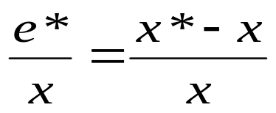

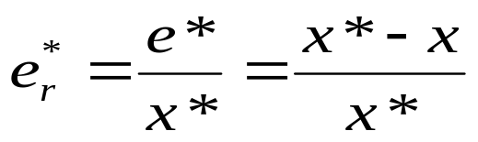
相对误差
近似值的误差 与准确值 的比值
称为近似值 的相对误差，
记作 .
实际计算中，
由于真值 总是未知的，
通常取
作为 的相对误差，

Slide 19
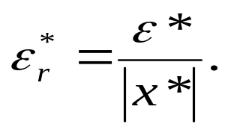

相对误差限
相对误差限：相对误差也可正可负，它的绝对值上界
记作 ，
即

Slide 20





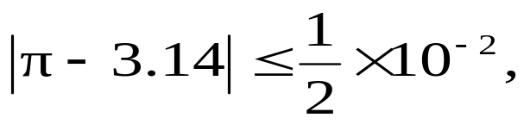
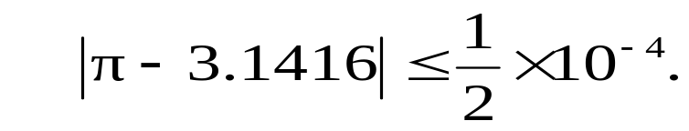
四舍五入得到的近似值的误差限
当准确值 位数比较多时，常常按四舍五入的原则得
到 的前几位近似值 ，例如
取3位
取5位
误差不超过末位数字的半个单位，
即

Slide 21



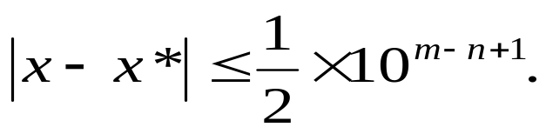
有效数字
若近似值 的误差限是某一位的半个单位，
定义2
该位到 的第一位非零数字共有 位，就说 有 位有效数字.
表示为
（2.1）
其中 是0到9中的一个数字， 为整数，且
（2.2）

Slide 22


如取 作为 的近似值，
就有3位有效数字，
取
就有5位有效数字.

Slide 23

例题1
按四舍五入原则写出下列各数具有5位有效数字的
例1
近似数：
187.9325, 0.03785551, 8.000033, 2.7182818.
按定义，
上述各数具有5位有效数字的近似数分别是
187.93, 0.037856, 8.0000, 2.7183.
注意：
的5位有效数字近似数是8.0000，而不是8，

Slide 24


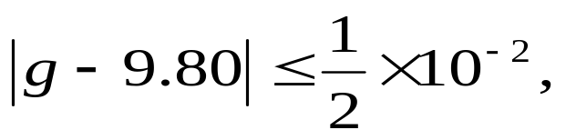

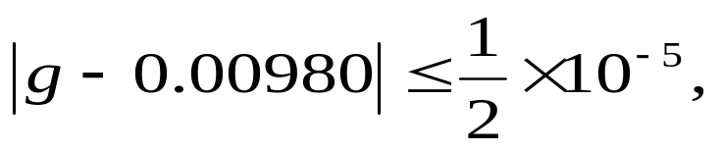

例题2
重力常数g，
例2
如果以 m/s² 为单位，
若以km/s²为单位， ，它们都具有3位有效数字，
因为按第一种写法
按(2.1)的表示方法，
按第二种写法
这里
它们虽然写法不同，但都具有3位有效数字.

Slide 25
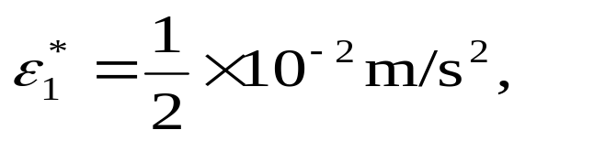
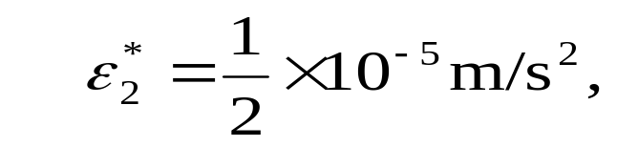


有效位数与小数点后的位数无关
绝对误差限，由于单位不同所以结果也不同
但相对误差都是
相对误差与相对误差限是无量纲的，而绝对误差
与误差限是有量纲的.
例2说明有效位数与小数点后有多少位数无关.

Slide 26

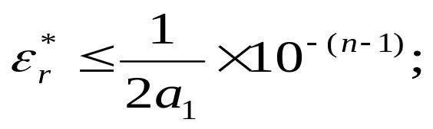
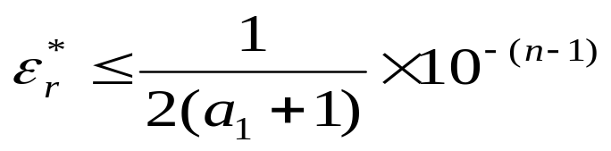
相对误差限与有效数字的关系
设近似数 表示为
定理1
其中 是0到9中的一个数字，
为整数.
若 具有 位有效数字，
则其相对误差限为
反之，
若 的相对误差限 ，
则 至少具有 位有效数字.
结论：有效位数越多，相对误差限越小

Slide 27


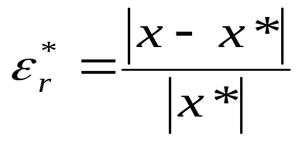
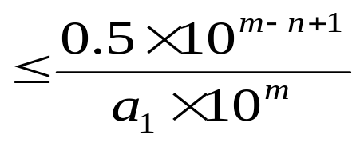
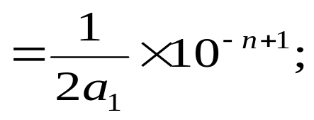
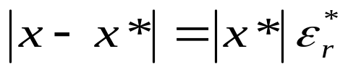
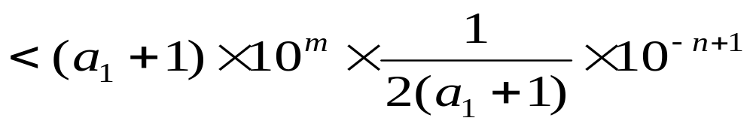

定理证明
由(2.1)′可得
证明
当 有 位有效数字时
反之，由

Slide 28

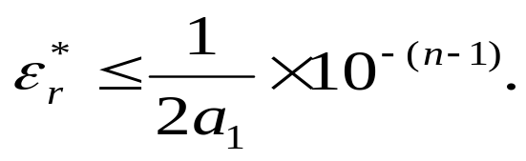






例题3
要使 的近似值的相对误差限小于0.1%，需取
例3
几位有效数字?
设取 位有效数字，
由定理1
由于
就有
知 ，
故只要取 ，
即只要对 的近似值取4位有效数字，其相对误差限就
小于0.1%.
此时由开方表得 .

Slide 29





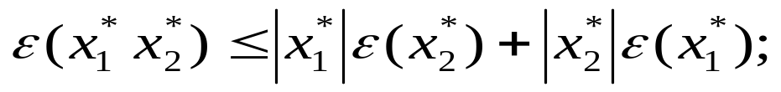
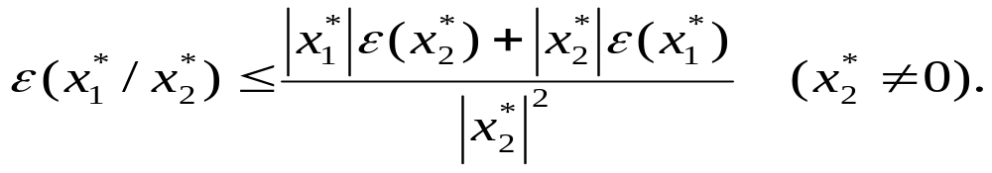
数值运算的误差估计
两个近似数 与 ，其误差限分别为 及 ，
它们进行加、减、乘、除运算得到的误差限分别为

Slide 30


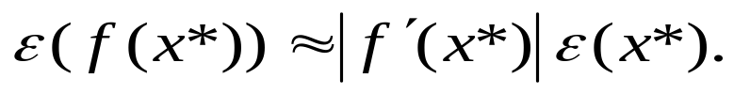
数值运算的误差估计，函数值的误差限
一般情况下，当自变量有误差时函数值也产生误差，
设 是一元函数， 的近似值为 ，以 近
似 ，其误差界记作 ，
则

Slide 31






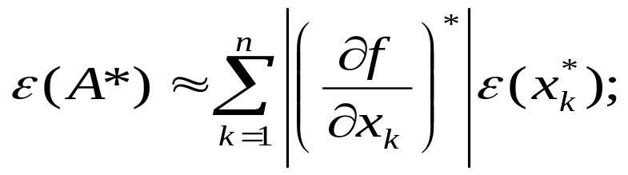

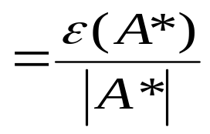
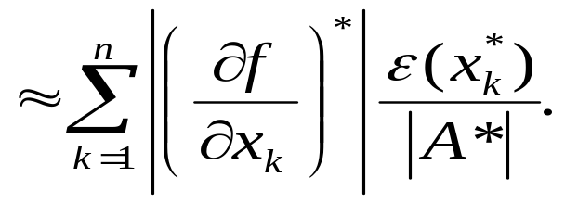

多元函数误差限估计
当 为多元函数，如计算 时.
如果
的近似值为 ，
则 的近似值为
误差限为
（2.3）
的相对误差限为
（2.4）

Slide 32




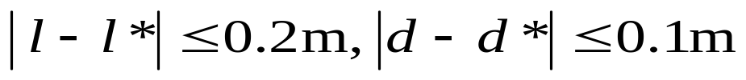

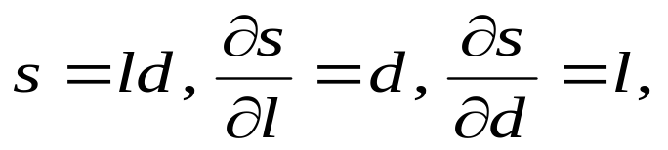
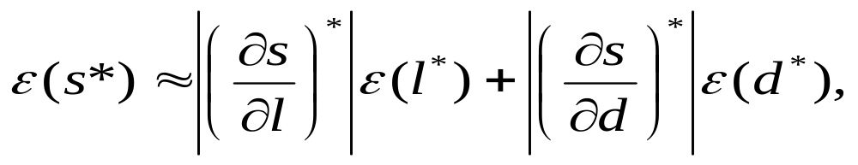
例题4
已测得某场地长 的值为 ，
宽 的值
例4
为 ，
已知 .
试求面积 的绝对误差限与相对误差限.
因
解
由(2.3)
知

Slide 33
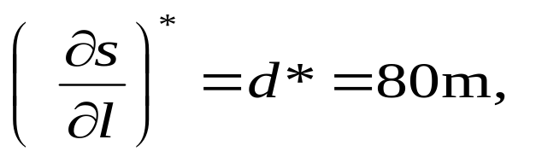
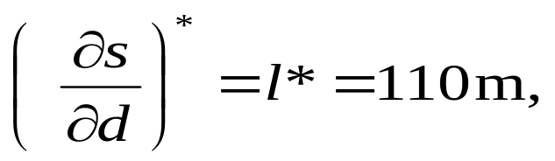


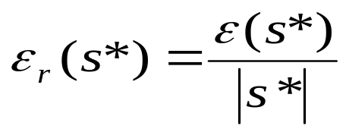
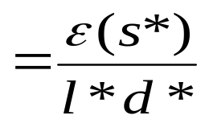
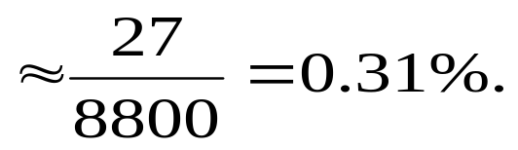
其中
而
于是绝对误差限
相对误差限

Slide 34
误差定性分析与避免误差危害
一个工程或科学计算问题往往要运算千万次，由于每
步运算都有误差，如果每步都做误差分析是不可能的，也
不科学.
因为误差积累有正有负，绝对值有大有小，都按最坏
情况估计误差限得到的结果比实际误差大得多，这种保守
的误差估计不反映实际误差积累.

Slide 35
概率分析法：考虑到误差分布的随机性，有人用概率统计方法，将数据和运算中的舍入误差视为适合某种分布的随机变量，
然后确定计算结果的误差分布，这样得到的误差估计更接近实际，
20世纪60年代以后对舍入误差分析提出了一些新方法，
较重要的有向后误差分析法和区间分析法两种.

Slide 36





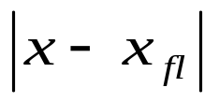
向后误差分析法
1. 向后误差分析法是把新算出的量由某个公式表达，
它仅含基本算术运算，如假定 是前面已算出的量
或原始数据，新算出量
若 的摄动为 ，
使得由浮点运算得出结果为
则可根据 的界，
由摄动理论估计最后舍入误差
的界，威克逊(Wilkinson)将这种方法应用于数值代数(矩阵运算)的误差分析，取得较好效果.

Slide 37




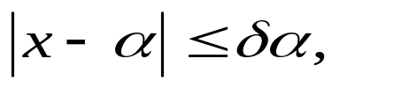
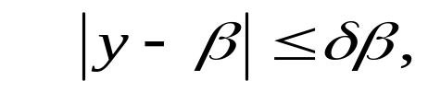








区间分析法
2. 区间分析法是把参加运算的数 都看成区
间量 ，根据区间运算规则求得最后结果的近似
值及误差限.
由于
例如， 的近似数为 ，
则
若计算 (*为运算符号)，
由
则 为所求近似值，
而 则为误差限.

Slide 38

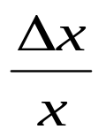
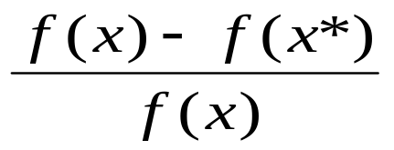
病态问题与条件数
对一个数值问题本身, 如果输入数据有微小扰动（即误
差），引起输出数据（即问题解）相对误差很大，这就是病
态问题.
例如计算函数值 时，
若 有扰动 ，其
相对误差为 ，
函数值 的相对误差为

Slide 39
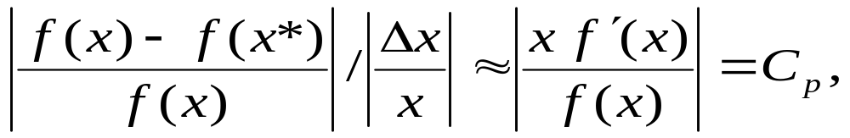


病态问题与条件数（续）
相对误差比值
（3.1）
称为计算函数值问题的条件数.
自变量相对误差一般不会太大，如果条件数 很大，
将引起函数值相对误差很大，出现这种情况的问题就是病
态问题.
一般情况下,条件数 就认为是病态， 越大
病态越严重.

Slide 40
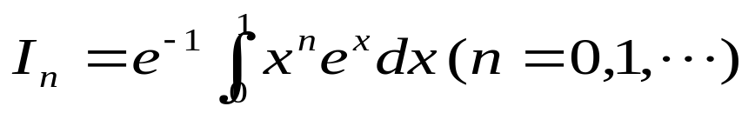


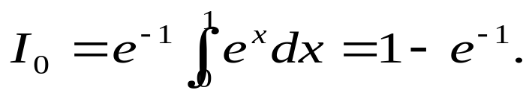


算法的数值稳定性
用一个算法进行计算，如果初始数据误差在计算中传播
使计算结果的误差增长很快，这个算法就是数值不稳定的.
计算 并估计误差.
例5
由分部积分可得计算 的递推公式
（3.2）
若计算出 ，
代入（3.2），可逐次求出 的值.

Slide 41

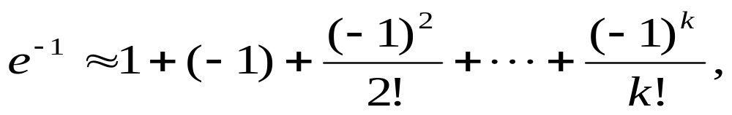


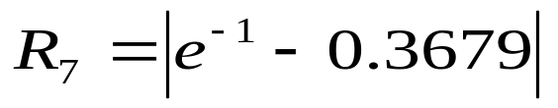
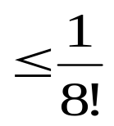
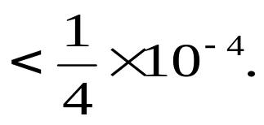
而要算出 就要先计算 .
若用泰勒多项式展开部分和
并取 ，
用4位小数计算，
则得 ，
截断误差
计算过程中小数点后第5位的数字按四舍五入原则舍入.

Slide 42
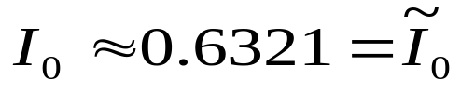
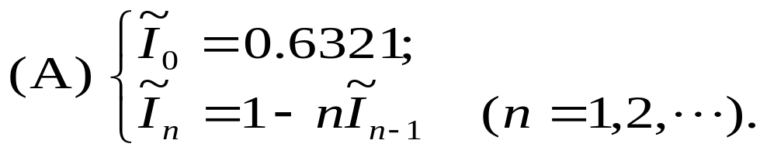


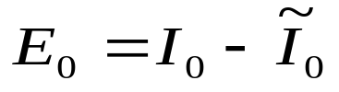
当初值取为 时，用（3.2）递推的计
算公式为
计算结果见表1-1的 列.
用 近似 产生的误差 就是初值误差，
它对后面计算结果是有影响的.

Slide 43
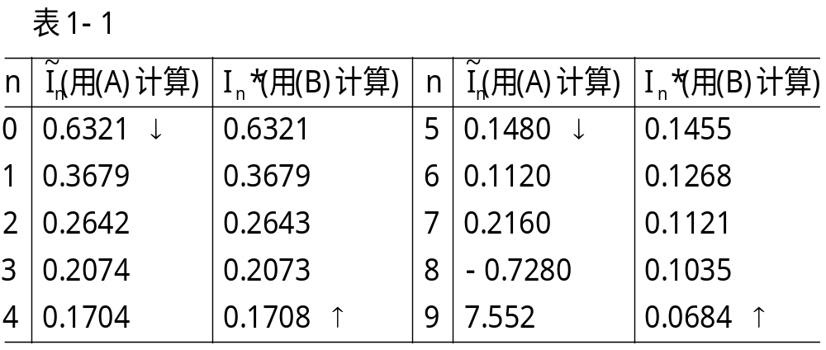

Slide 44






从表中看到 出现负值，
这与一切 相矛盾.
实际上，由积分估值得
（3.3）
因此，当 较大时，用 近似 显然是不正确的.

Slide 45





计算公式与每步计算都是正确的，计算结果错误的原因
主要就是初值 有误差 ，由此引起以后各步
计算的误差 满足关系
容易推得
这说明 有误差 ，则 就是 的 倍误差.

Slide 46







例如， ，
若 ，
则
这就说明 完全不能近似 了. 它表明计算公式（A）
是数值不稳定的.
若换一种计算方案.
由（3.3）取 ，
由
取

Slide 47






将公式(3.2)倒过来算，
即由 算出 ，公式为
计算结果见表1-1的 列.
可以看出 与 的误差不超过 .

Slide 48





记 ，
则 ，
比 缩小了
倍，因此，尽管 较大，但由于误差逐步缩小，故可用
近似 .
反之，当用方案（A）计算时，尽管初值 相当准确，
由于误差传播是逐步扩大的，因而计算结果不可靠.
此例说明，数值不稳定的算法是不能使用的.

Slide 49
一个算法如果输入数据有误差，而在计算过
程中舍入误差不增长，则称此算法是数值稳定的，否则称
此算法为不稳定的.
定义3
在例5中算法（B）是数值稳定的，而算法（A）是不
稳定的.

Slide 50


避免误差危害的若干原则（1）
数值计算中首先要分清问题是否病态和算法是否数
值稳定，计算时还应尽量避免误差危害，防止有效数字
的损失，有下面若干原则.
1. 要避免除数绝对值远远小于被除数绝对值的除法
用绝对值小的数作除数舍入误差会增大，如计算
若 ，则可能对计算结果带来严重影响，应
尽量避免.

Slide 51



例题6
线性方程组
例6
的准确解为
在四位浮点十进制数（仿机器实际计算）下用消去法求解，
上述方程写成

Slide 52




若用 除第一方程减第二方程，则出现
小数除大数，
这时方程组为
由此解出
显然严重失真.

Slide 53



若反过来用第二个方程消去第一个方程中含 的项，
则避免了大数被小数除，得到
由此求得相当好的近似解

Slide 54


避免误差危害的若干原则（2）
2. 要避免两相近数相减
在数值计算中两相近数相减有效数字会严重损失.
例如， 都具有五位有效数字，
但 只有两位有效数字.
这说明必须尽量避免出现这类运算. 最好是改变计算方法，防止这种现象产生.

Slide 55


避免误差危害的若干原则（3）
3. 要防止大数“吃掉”小数
在数值运算中参加运算的数有时数量级相差很大，
而计算机位数有限，如不注意运算次序就可能出现大数“吃掉”小数的现象，影响计算结果的可靠性.
例9
在五位十进制计算机上，计算
其中 .

Slide 56




把运算的数写成规格化形式
由于在计算机内计算时要对阶，
若取 ，
对阶时 ，在五位的计算机中表示为
机器 0 ，
因此
结果显然不可靠，这是由于运算中出现了大数 52492 “吃
掉”小数 造成的.

Slide 57




如果计算时先把数量级相同的一千个 相加，最后
再加52492，就不会出现大数“吃”小数现象，
这时
于是

Slide 58
避免误差危害的若干原则（4）
4. 注意简化计算步骤，减少运算次数
同样一个计算问题，如果能减少运算次数，不但可节省计算机的计算时间，还能减少舍入误差.
这是数值计算必须遵从的原则，也是“数值分析”要研究的重要内容.

Slide 59




例题10
例10
计算多项式
的值，
若直接计算 再逐项相加，一共需做
次乘法和 次加法.
若采用秦九韶算法
（3.4）
只要 次乘法和 次加法就可算出 的值.

Slide 60
作业题
PP.20: 习题1，2，3，4，5，9，10

